Slide 1
Að sýna ábyrgð
sjálfbær þróun lífeyrissjóða
Opinn fundur borgarstjóra
– Græna planið og grænar fjárfesingar
11. febrúar 2022
Ólafur Sigurðsson

Slide 2
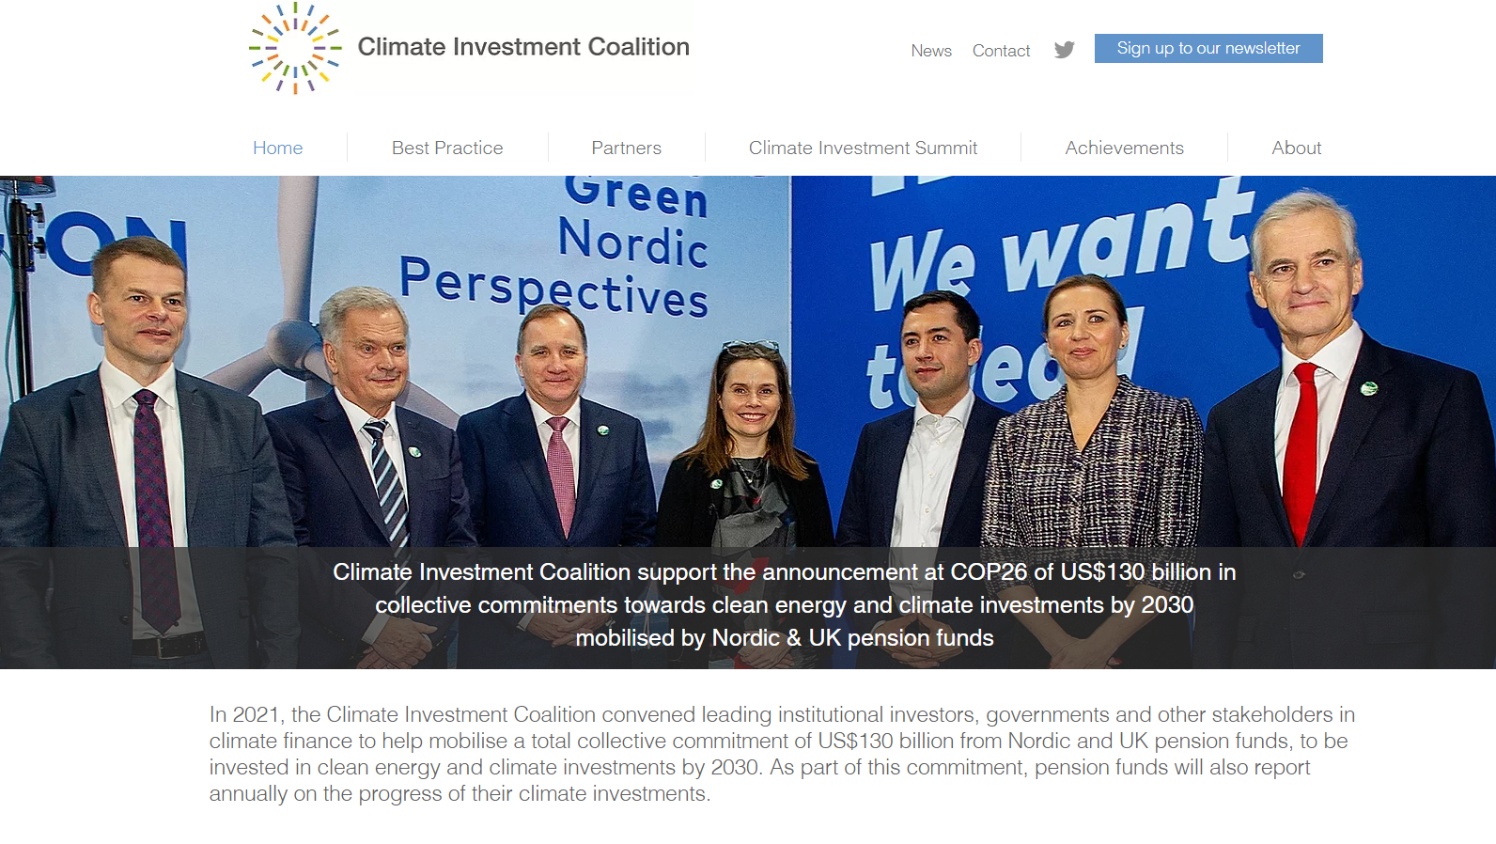
Árið 2021 náði Climate Investment Coalition að leiða saman fagfjárfesta, ríkisstjórnir og aðra hagsmunaaðila í loftslagsfjármálum. Norrænir og breskir lífeyrissjóðir lýstu vilja til að fjárfesta allt að 130 milljörðum USD í hreinni orku og loftslagsfjárfestingum fyrir árið 2030. Sem hluti af þessari skuldbindingu munu lífeyrissjóðir einnig gefa árlega skýrslu um framgang loftslagsfjárfestinga sinna. Norrænir ríkisstjórnar- og þjóðhöfðingjar voru viðstaddir þegar CIC tilkynnti um áformin á COP26.

Slide 3
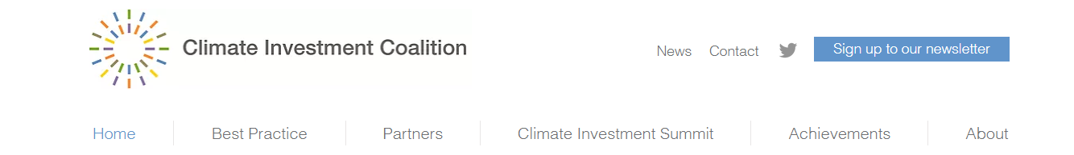
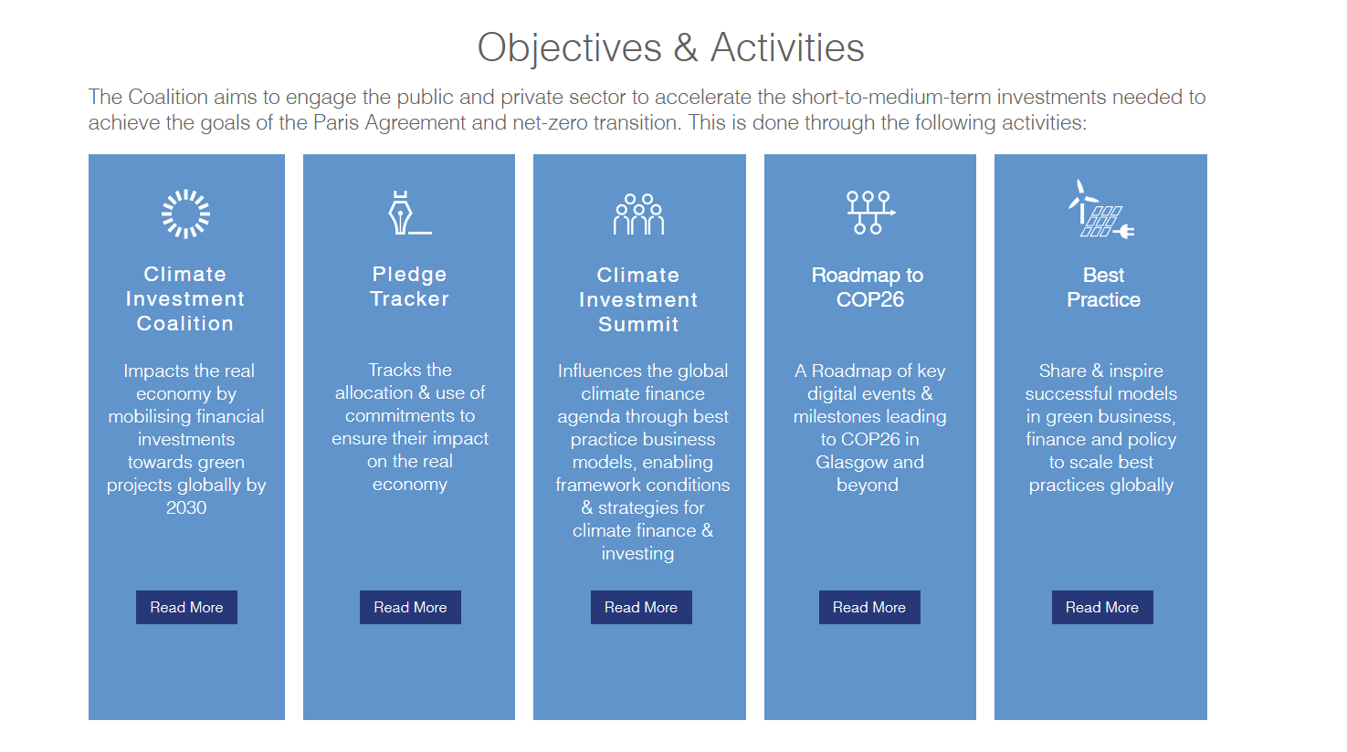

Slide 4
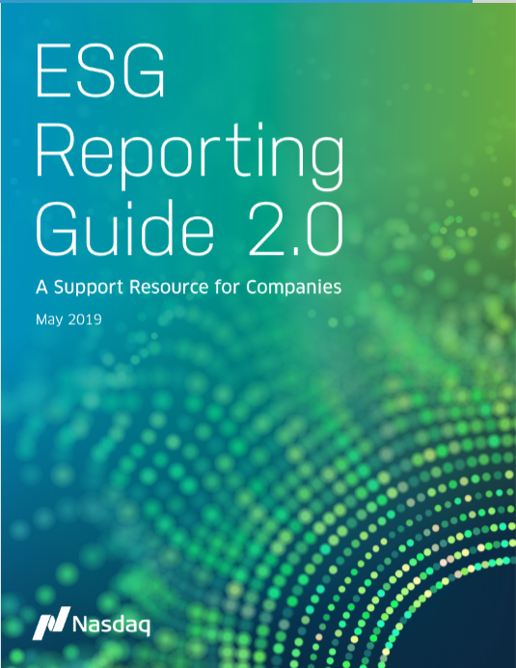
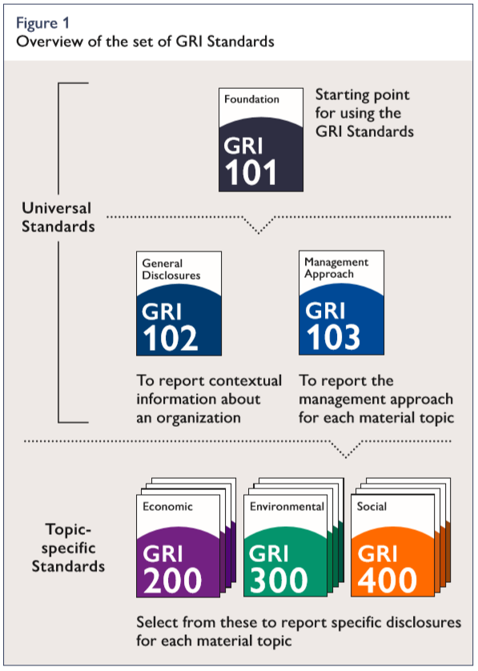
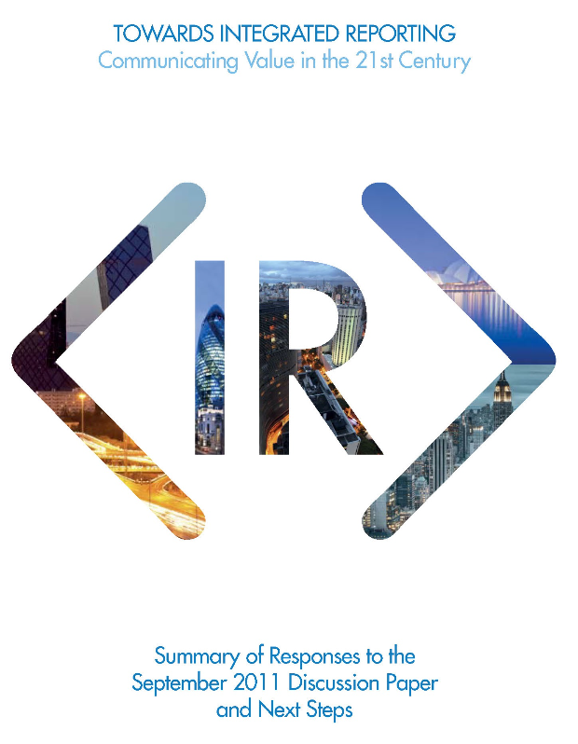
(Ó)fjárhagslegar (viðbótar) upplýsingar
Upplýsingaskylda skv. lögum um ársreikninga

Slide 5
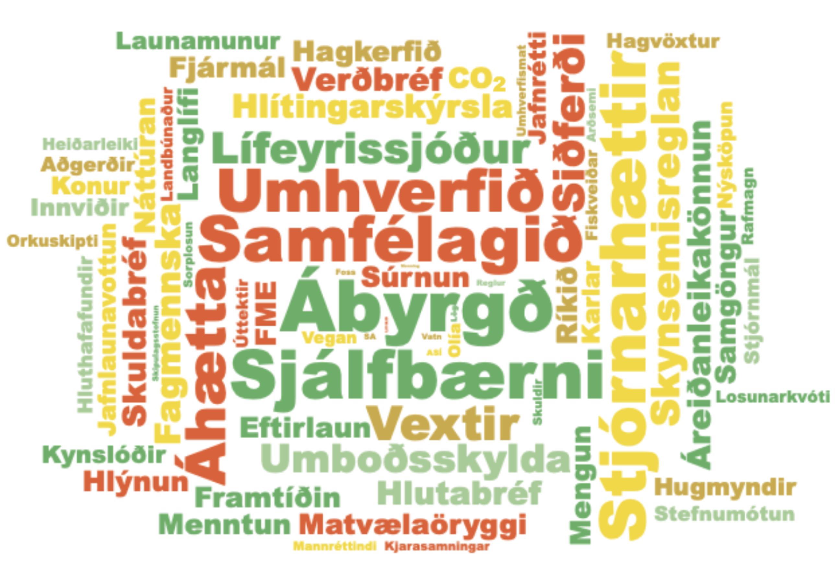
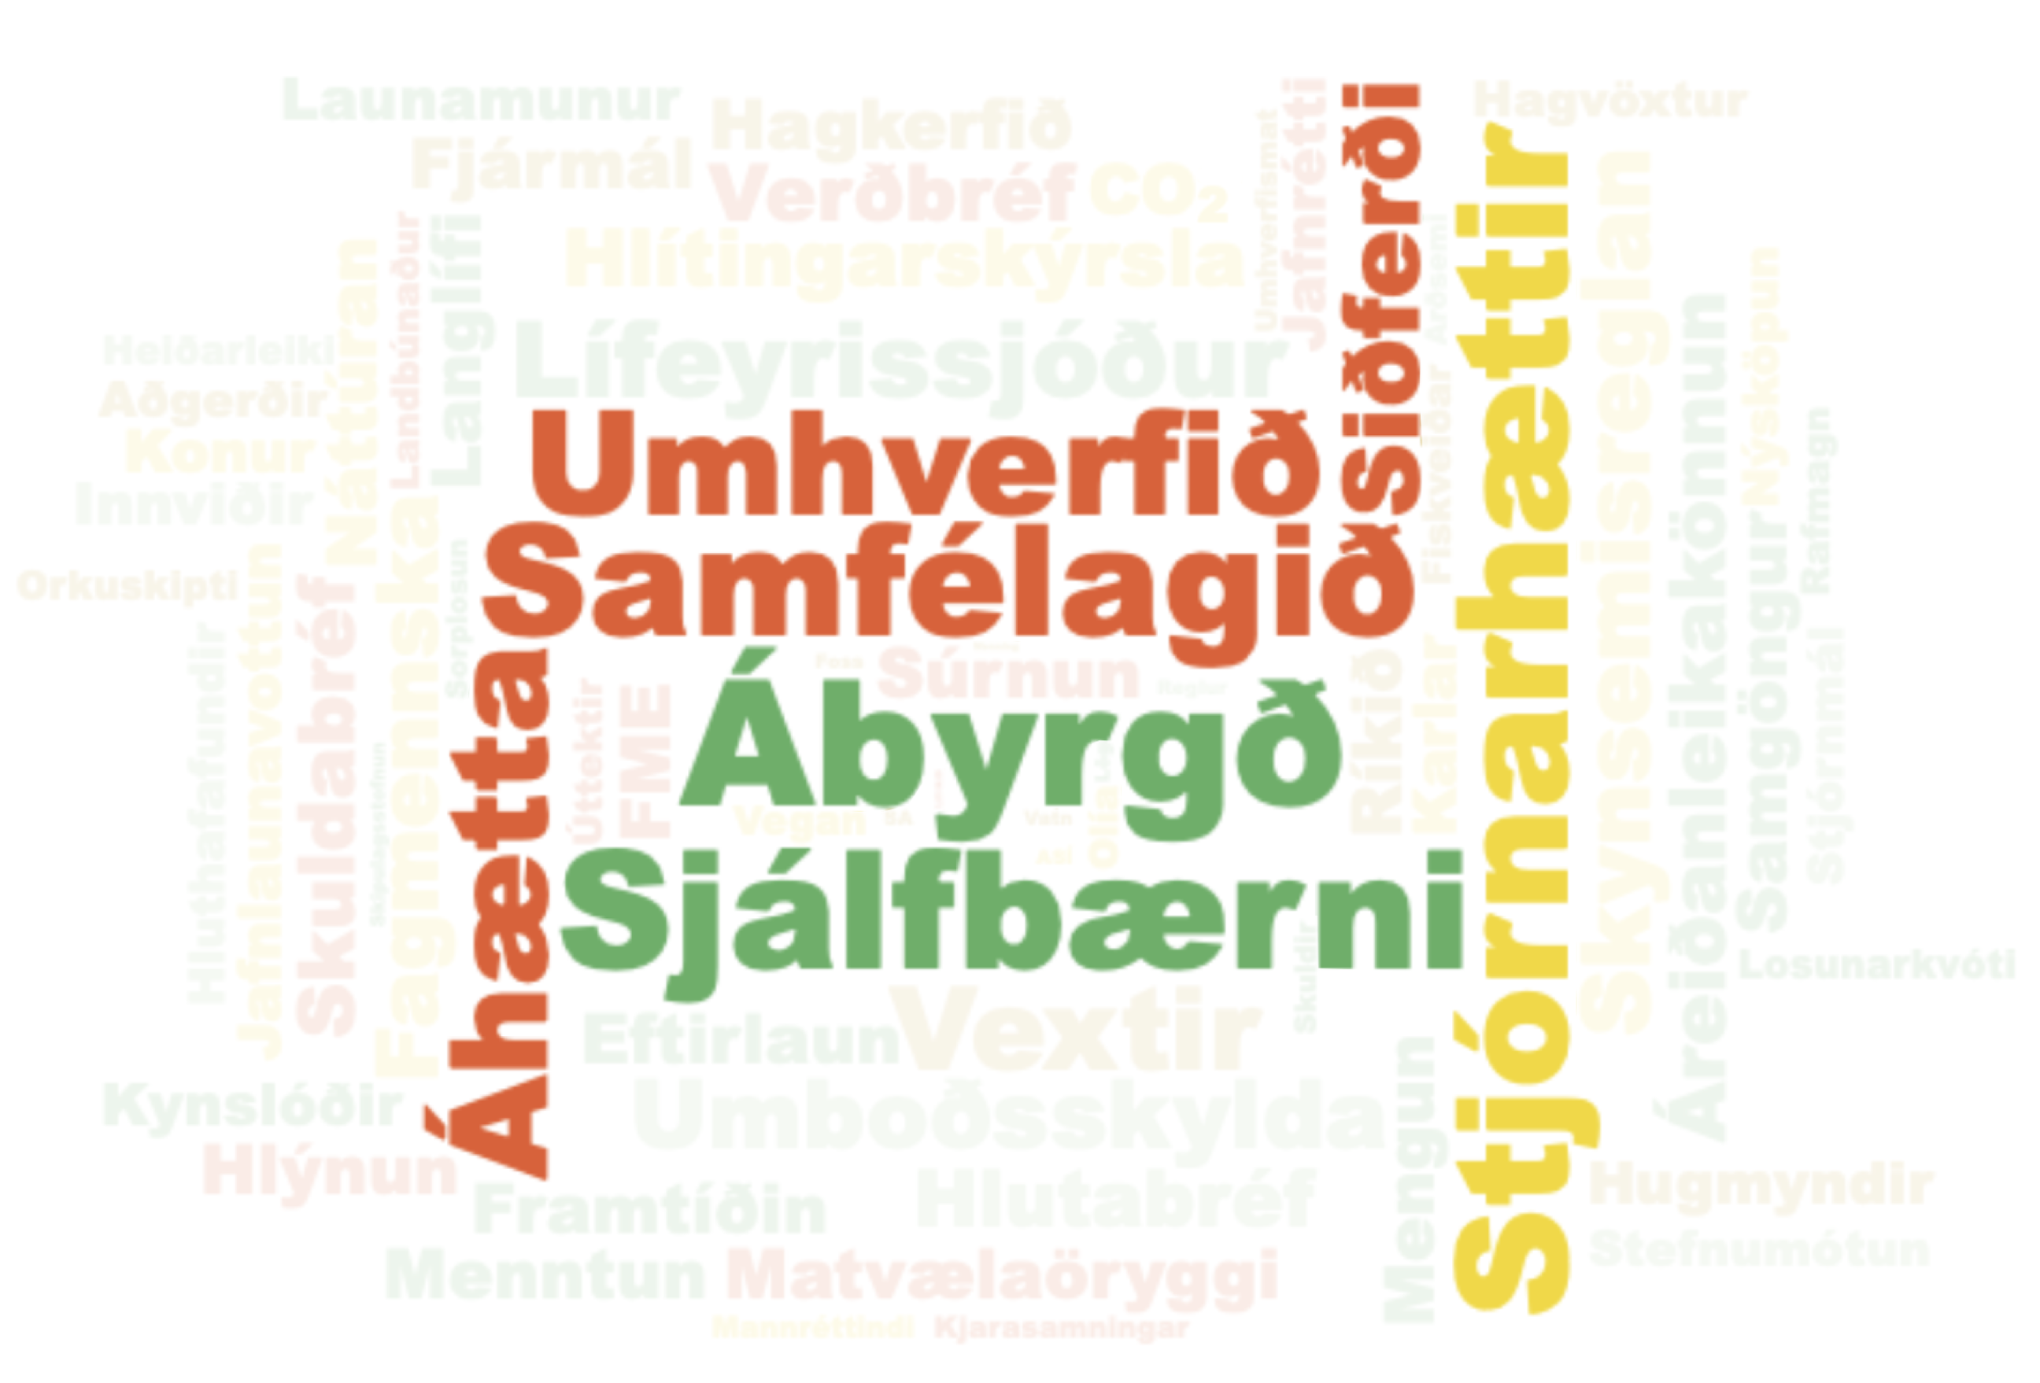
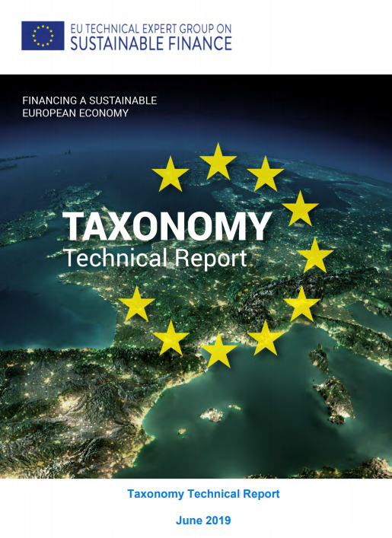

Slide 6
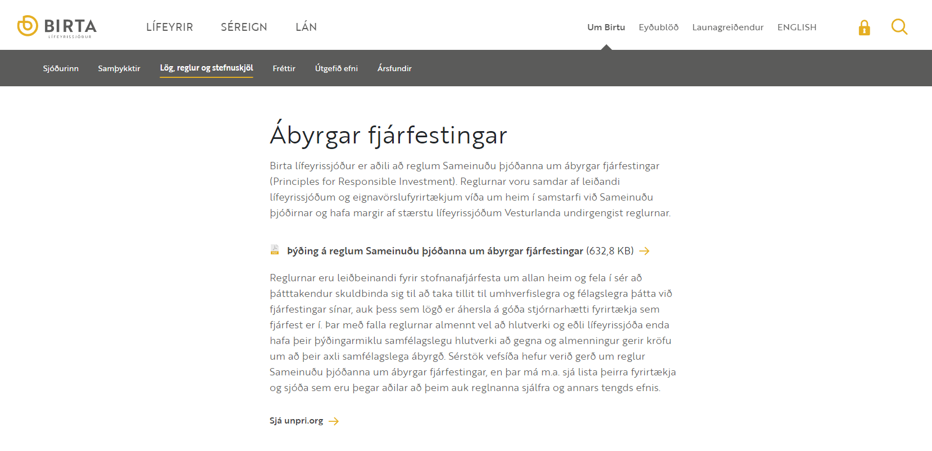


Slide 7
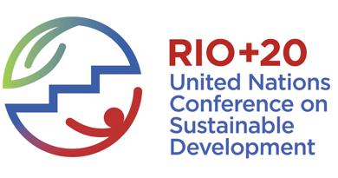
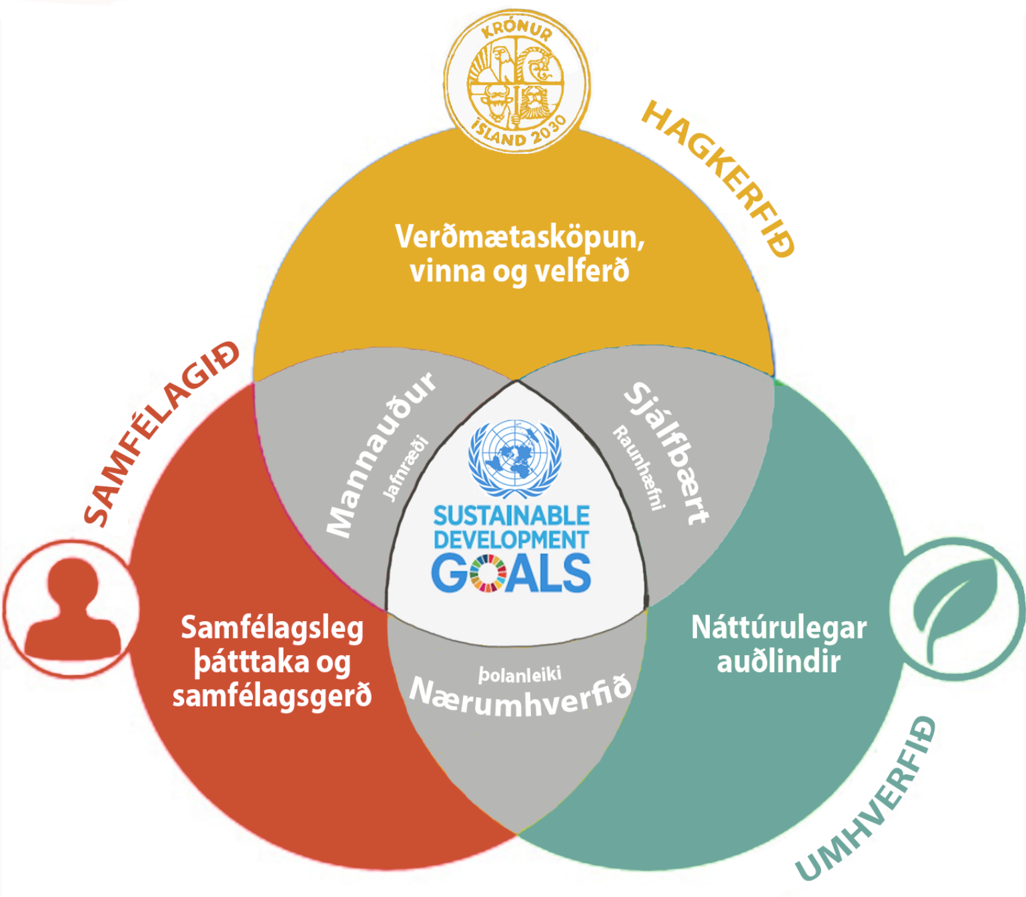




Sjálfbær þróun
Að tengja sig á ábyrgan hátt við markmið SÞ
Leiðbeinandi reglum Sameinuðu þjóðanna um ábyrgar fjárfestingar (e. Principles for Responsible Investment).
Árið 2015 samþykktu Sameinuðu þjóðirnar 17 markmið um sjálfbæra þróun fyrir árin 2015 – 2030. Að mati Sameinuðu þjóðanna eiga ábyrgar fjárfestinga að stuðla að sjálfbærri þróun þar sem nútíma þörf er mætt án þess að skerða möguleika komandi kynslóða á að mæta þörfum sínum.
Markmiðin byggja á þremur meginstoðum; vistfræðilegri, félagslegri og efnahagslegri, sem eru:
Óaðskiljanlegar og háðar hverri annarri.

Slide 8
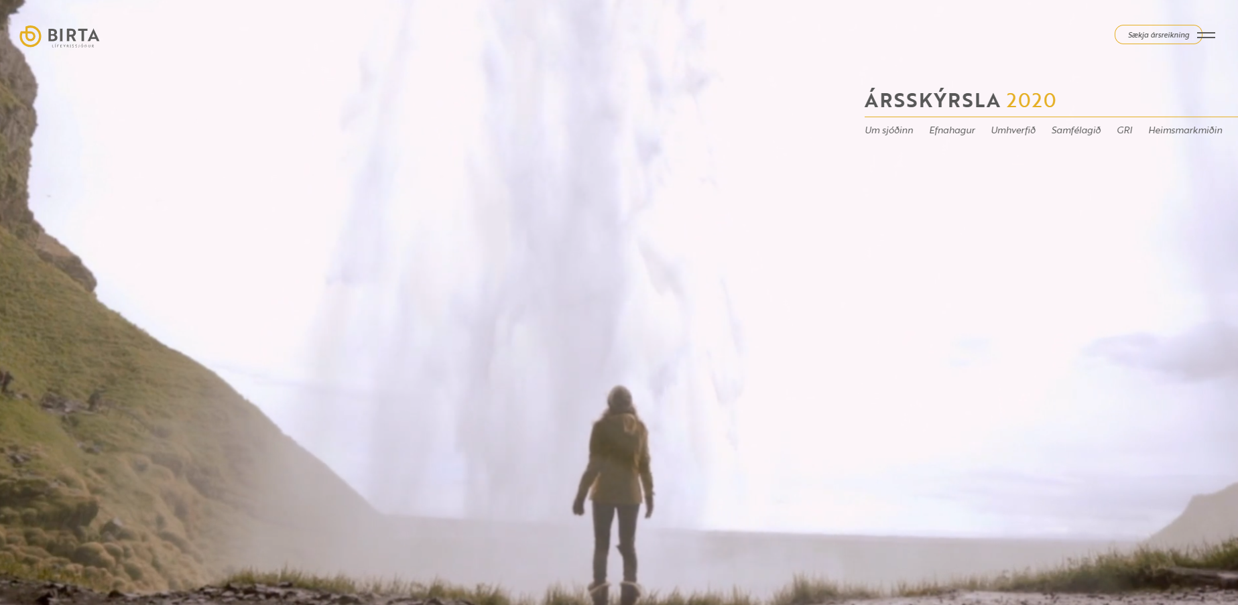

Slide 9


